Slide 1
5.2 Cache的基本知识
存储空间分割与地址计算
Cache和主存分块
5.2.1 映象规则
全相联映象
  全相联：主存中的任一块可以被放置到Cache中的任意一个位置。 举例
  对比：阅览室位置 ── 随便坐
  特点：空间利用率最高，冲突概率最低，实现最复杂。

Slide 2
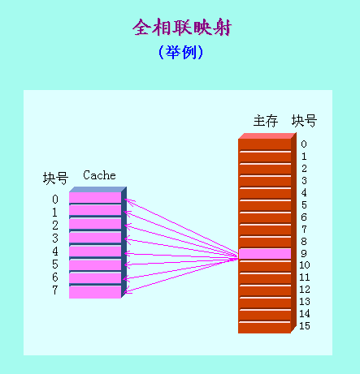
5.2 Cache的基本知识

Slide 3
5.2 Cache的基本知识
直接映象
  直接映象：主存中的每一块只能被放置到Cache中唯一的一个位置。 举例
    （循环分配）
  对比：阅览室位置 ── 只有一个位置可以坐
  特点：空间利用率最低，冲突概率最高，
  实现最简单。
  对于主存的第i 块，若它映象到Cache的第j 块，则
  j＝i mod (M ) （M为Cache的块数）

Slide 4
5.2 Cache的基本知识
  设M=2^{m}，则当表示为二进制数时，j实际上就是i的低m位:
i：
j
m位

Slide 5
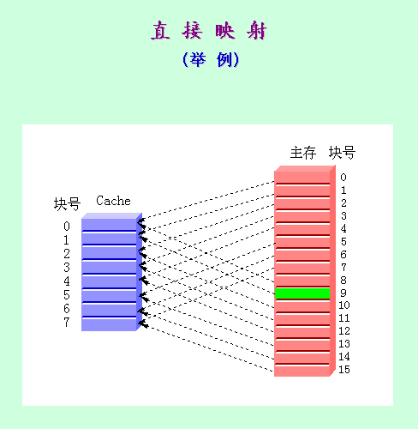
5.2 Cache的基本知识

Slide 6
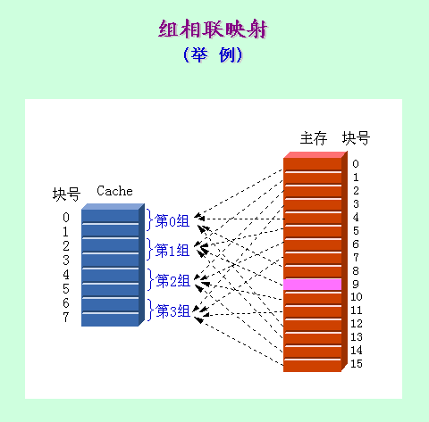
组相联映象
  组相联：主存中的每一块可以被放置到Cache中唯一的一个组中的任何一个位置。 举例
  组相联是直接映象和全相联的一种折中

Slide 7
5.2 Cache的基本知识
  组的选择常采用位选择算法
    若主存第i 块映象到第k 组，则
    k＝i mod（G） （G为Cache的组数）
    设G＝2^{g}，则当表示为二进制数时，k 实际上就是i 的低 g 位:
  低g位以及直接映象中的低m位通常称为索引。
i：
k
g位

Slide 8
5.2 Cache的基本知识
  n 路组相联：每组中有n个块(n＝M/G )。
  n 称为相联度。
    相联度越高，Cache空间的利用率就越高，块冲突
    概率就越低，失效率也就越低。
  绝大多数计算机的Cache: n ≤4
    想一想：相联度一定是越大越好？
n (路数)
G (组数)
全相联
M
1
直接映象
1
M
组相联
1＜n＜M
1＜G＜M

Slide 9
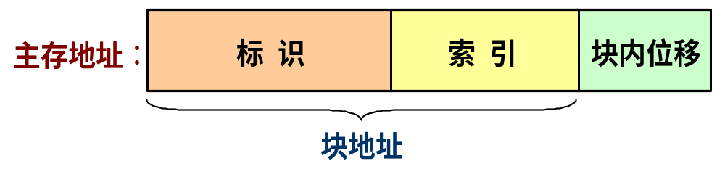
5.2 Cache的基本知识
5.2.2 查找算法
  当CPU访问Cache时，如何确定Cache中是否有所要访问的块？
  若有，如何确定其位置？
通过查找目录表来实现
  目录表的结构
    主存块的块地址的高位部分，称为标识 。
    每个主存块能唯一地由其标识来确定

Slide 10
5.2 Cache的基本知识
  只需查找候选位置所对应的目录表项
并行查找与顺序查找
  提高性能的重要思想：主候选位置(MRU块)
    （前瞻执行）
并行查找的实现方法
  相联存储器
  单体多字存储器＋比较器
    举例： ４路组相联并行标识比较
    （比较器的个数及位数）
    ４路组相联Cache的查找过程
    直接映象Cache的查找过程

Slide 11
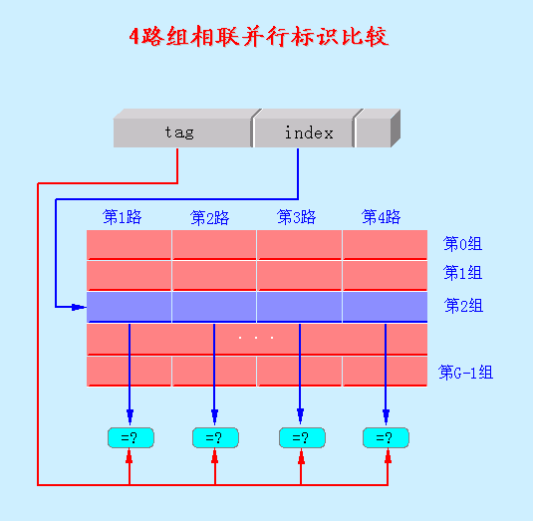
5.2 Cache的基本知识

Slide 12
5.2 Cache的基本知识
5.2.3 替换算法
所要解决的问题：当新调入一块，而Cache又已被占
满时，替换哪一块？
  直接映象Cache中的替换很简单
    因为只有一个块，别无选择。
  在组相联和全相联Cache中，则有多个块供选择。
主要的替换算法有三种
  随机法
    优点：实现简单
  先进先出法（FIFO）

Slide 13
5.2 Cache的基本知识
  最近最少使用法LRU
    选择近期最少被访问的块作为被替换的块。
    （实现比较困难）
    实际上：选择最久没有被访问过的块作为被替换的块。
    优点：失效率低。
  LRU和随机法的失效率的比较

Slide 14
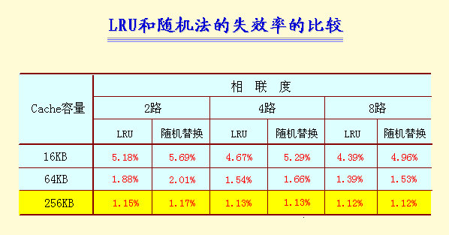
5.2 Cache的基本知识
LRU和随机法分别因其失效率低和实现简单而被广泛采用。

Slide 15
5.2 Cache的基本知识
5.2.4 写策略
“写”在所有访存操作中所占的比例
  统计结果表明，对于一组给定的程序：
    load指令：26％
    store指令：9％
  “写”在所有访存操作中所占的比例：
    9％/(100％＋26％＋9％)≈7％
  “写”在访问Cache操作中所占的比例：
    9％/(26％＋9％)≈25％

Slide 16
5.2 Cache的基本知识
“写”操作必须在确认是命中后才可进行
“写”访问有可能导致Cache和主存内容的不一致
两种写策略
  写策略是区分不同Cache设计方案的一个重要标志。
  写直达法
    执行“写”操作时，不仅写入Cache，而且也写入下一级存储器。
  写回法（也称为拷回法）
    执行“写”操作时，只写入Cache。仅当Cache中相应的块被替换时，才写回主存。 (设置“修改位”)

Slide 17
5.2 Cache的基本知识
两种写策略的比较
  写回法的优点：速度快，所使用的存储器
  带宽较低。
  写直达法的优点：易于实现，一致性好。
采用写直达法时，若在进行“写”操作的过程中CPU必须等待，直到“写”操作结束，则称CPU写停顿。
  减少写停顿的一种常用的优化技术：
    采用写缓冲器

Slide 18
5.2 Cache的基本知识
“写”操作时的调块
  按写分配(写时取)
    写失效时，先把所写单元所在的块调入Cache，
    再行写入。
  不按写分配(绕写法)
    写失效时，直接写入下一级存储器而不调块。
写策略与调块
  写回法 ── 按写分配
  写直达法 ── 不按写分配

Slide 19
5.2 Cache的基本知识
5.2.5 Cache举例
例：DEC的Alpha AXP21064中的内部数据Cache
简介
  容量：8 KB
  块大小：32 B
  块数：256
  采用不按写分配
  映象方法：直接映象
  “写”策略：写直达
  写缓冲器大小：4个块

Slide 20
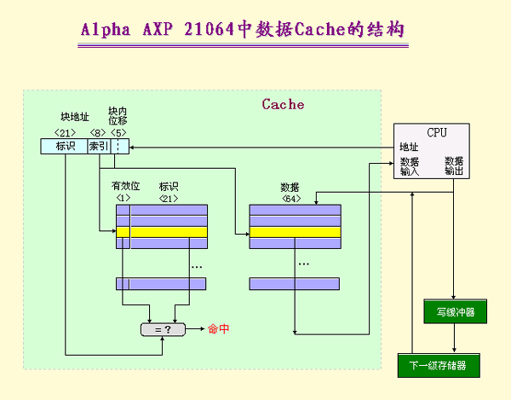
结构图

Slide 21
5.2 Cache的基本知识
工作过程
  “读”访问命中
  “写”访问命中
  失效情况下的操作
混合Cache与分离Cache
  优缺点
  失效率的比较

Slide 22
5.2 Cache的基本知识
失 效 率 的 比 较
容 量
指令 Cache
数据 Cache
混合 Cache
1 KB
3.06%
24.61%
13.34%
2 KB
2.26%
20.57%
9.78%
4 KB
1.78%
15.94%
7.24%
8 KB
1.10%
10.19%
4.57%
16 KB
0.64%
6.47%
2.87%
32 KB
0.39%
4.82%
1.99%
64 KB
0.15%
3.77%
1.36%
128 KB
0.02%
2.88%
0.95%

Slide 23
5.2 Cache的基本知识
5.2.6 Cache的性能分析
失效率
  与硬件速度无关
  容易产生一些误导
平均访存时间
平均访存时间 ＝ 命中时间＋失效率×失效开销

Slide 24
5.2 Cache的基本知识
例5.1 假设Cache的命中时间为1个时钟周期，失效开销为50个时钟周期，在混合Cache中一次load或store操作访问Cache的命中时间都要增加1个时钟周期（因为混合Cache只有一个端口，无法同时满足两个请求，会导致结构冲突），根据表5.4所列的失效率，试问指令Cache和数据Cache容量均为16 KB的分离Cache和容量为32 KB的混合Cache相比，哪种Cache的失效率更低？又假设采用写直达策略，且有一个写缓冲器，并且忽略写缓冲器引起的等待。请问上述两种情况下平均访存时间各是多少？

Slide 25
5.2 Cache的基本知识
解 如前所述，约75%的访存为取指令。
因此，分离Cache的总体失效率为：
（75%×0.64%）＋（25%×6.47%）＝2.10%
根据表5.4，容量为32 KB的混合Cache的失效率略
低一些，只有1.99%。
平均访存时间公式可以分为指令访问和数据访问两部分：
平均访存时间 ＝
指令所占的百分比×（指令命中时间＋指令失效率×失效开销）
＋ 数据所占的百分比×（数据命中时间＋数据失效率×失效开销）

Slide 26
5.2 Cache的基本知识
所以，两种结构的平均访存时间分别为：
平均访存时间_{分离} ＝
75%×（1+0.64%×50）+25%×（1+6.47%×50）
＝（75%×1.32）+（25%×4.325）
＝0.990+1.059＝2.05
平均访存时间_{混合} ＝
75%×（1+1.99%×50）+25%×（1+1+1.99%×50）
＝（75%×1.995）+（25%×2.995）
＝1.496+0.749＝2.24
因此，尽管分离Cache的实际失效率比混合Cache的高，但其平均访存时间反而较低。分离Cache提供了两个端口，消除了结构冲突。

Slide 27
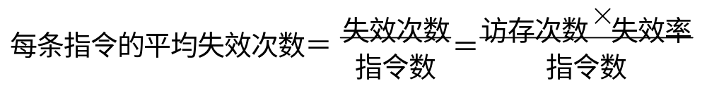
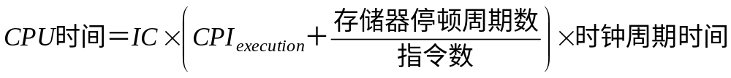
5.2 Cache的基本知识
程序执行时间
CPU时间＝（CPU执行周期数+存储器停顿周期数）× 时钟周期时间
其中：
  存储器停顿时钟周期数＝“读”的次数×读失效率×读失效开销＋“写”的次数×写失效率×写失效开销
  存储器停顿时钟周期数＝访存次数×失效率×失效开销

Slide 28
5.2 Cache的基本知识
例5.2 我们用一个和Alpha AXP类似的机器作为第一个例子。假设Cache失效开销为50个时钟周期，当不考虑存储器停顿时，所有指令的执行时间都是2.0个时钟周期，访问Cache失效率为2%，平均每条指令访存1.33次。试分析Cache对性能的影响。
解
存储器停顿周期数
CPU 时间＝IC×(CPI_{exe}＋──────── )
×时钟周期时间
指令数

Slide 29
5.2 Cache的基本知识
考虑Cache的失效后，性能为：
CPU时间_{有cache}＝IC×（2.0＋1.33×2 %×50）×时钟周期时间
＝IC×3.33×时钟周期时间
实际CPI ：3.33
3.33/2.0 = 1.67(倍)
CPU时间也增加为原来的1.67倍。
但若不采用Cache,则：
CPI＝2.0＋50×1.33＝68.5

Slide 30
5.2 Cache的基本知识
Cache失效对于一个CPI较小而时钟频率较高的CPU来说，影响是双重的：
  CPI_{execution}越低，固定周期数的Cache失效开销的相对影响就越大。
  在计算CPI时，失效开销的单位是时钟周期数。因此，即使两台计算机的存储层次完全相同，时钟频率较高的CPU的失效开销较大，其CPI中存储器停顿这部分也就较大。
  因此Cache对于低CPI、高时钟频率的CPU来说更加重要。

Slide 31
5.2 Cache的基本知识
例5.3 考虑两种不同组织结构的Cache：直接映象Cache和2路组相联Cache，试问它们对CPU的性能有何影响？先求平均访存时间，然后再计算CPU性能。分析时请用以下假设：
(1)理想Cache（命中率为100%）情况下的CPI为2.0，时钟周期为2ns，平均每条指令访存1.3次。
(2)两种Cache容量均为64KB，块大小都是32字节。
(3)图5.8说明，在组相联Cache中，必须增加一个多路选择器，用于根据标识匹配结果从相应组的块中选择所需的数据。因为CPU的速度直接与Cache命中的速度紧密相关，所以对于组相联Cache，由于多路选择器的存在而使CPU的时钟周期增加到原来的1.10倍。
(4) 这两种结构Cache的失效开销都是70 ns。（在实际应用中，应取整为整数个时钟周期）
(5) 命中时间为1个时钟周期，64 KB直接映象Cache的失效率为1.4%，相同容量的2路组相联Cache的失效率为1.0%。

Slide 32
5.2 Cache的基本知识
(4) 这两种结构Cache的失效开销都是70 ns。（在实际应用中，应取整为整数个时钟周期）
(5) 命中时间为1个时钟周期，64 KB直接映象Cache的失效率为1.4%，相同容量的2路组相联Cache的失效率为1.0%。

Slide 33
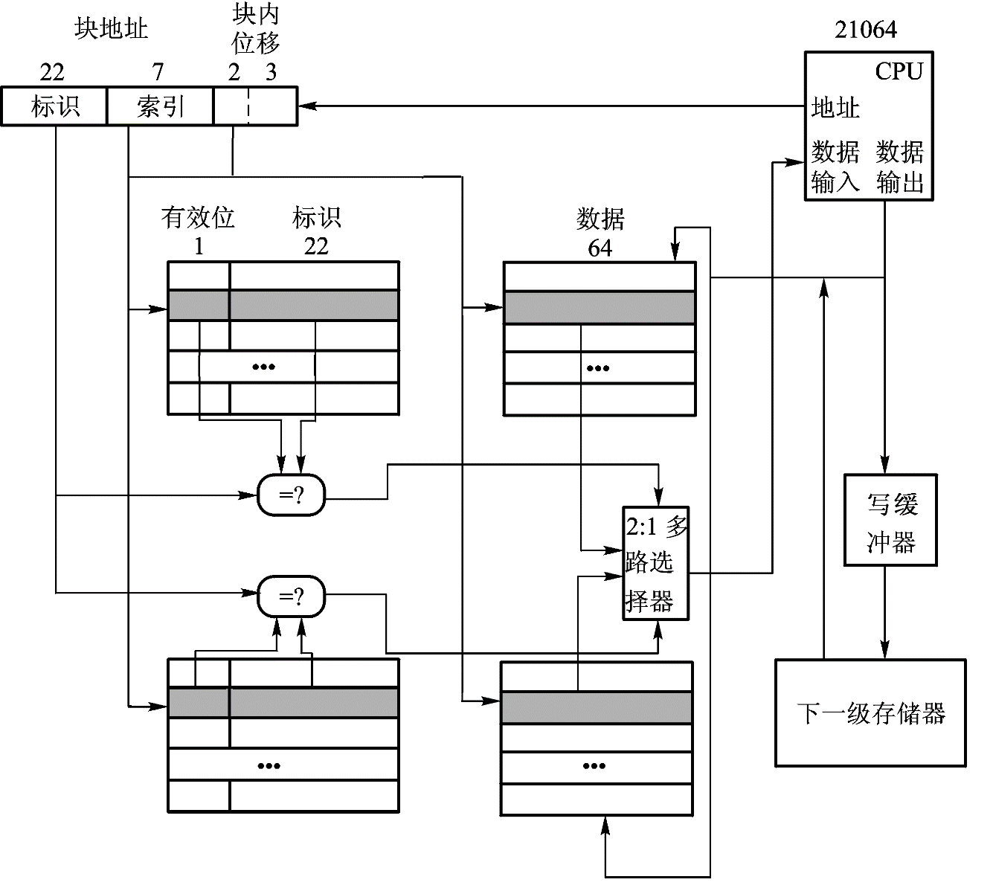
5.2 Cache的基本知识

Slide 34
5.2 Cache的基本知识
解 平均访存时间为：
平均访存时间＝命中时间＋失效率×失效开销
因此，两种结构的平均访存时间分别是：
平均访存时间_{1路}＝2.0＋（0.014×70）＝2.98 ns
平均访存时间_{2路}＝2.0×1.10＋（0.010×70）＝2.90 ns
2路组相联Cache的平均访存时间比较低。
CPU 时间＝IC×(CPIexe＋每条指令的平均存储器
停顿周期数)×时钟周期时间
＝IC ×(CPIexe×时钟周期时间＋
每条指令的平均存储器停顿时间)

Slide 35
5.2 Cache的基本知识
因此：
CPU时间_{1路} ＝ IC×(2.0×2＋(1.3×0.014×70))
＝ 5.27×IC
CPU时间_{2路} ＝ IC×(2.0×2×1.10＋(1.3×0.010×70))
＝ 5.31×IC
CPU时间_{2路}
5.31×IC
───── ＝ ───── ＝1.01
CPU时间_{1路}
5.27×IC
直接映象Cache的平均性能好一些。

Slide 36
5.2 Cache的基本知识
5.2.7 改进Cache的性能
平均访存时间＝命中时间＋失效率×失效开销
可以从三个方面改进Cache的性能：
  降低失效率
  减少失效开销
  减少Cache命中时间
下面介绍17种Cache优化技术
    8种用于降低失效率
    5种用于减少失效开销
    4种用于减少命中时间

